Slide 1
寻找基因之路（4） 孟德尔的豌豆杂交实验（二）第1课时
朝阳区线上课堂·高一年级生物学
学校：陈经纶中学 姓名：焦春燕

Slide 2
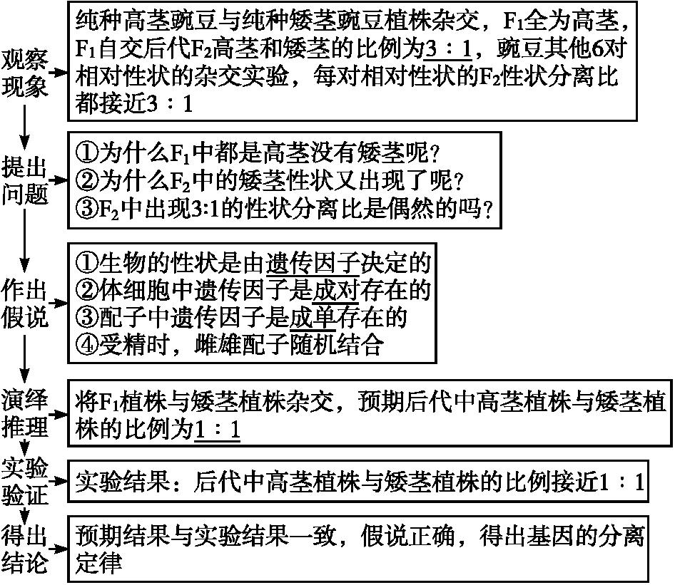

Slide 3
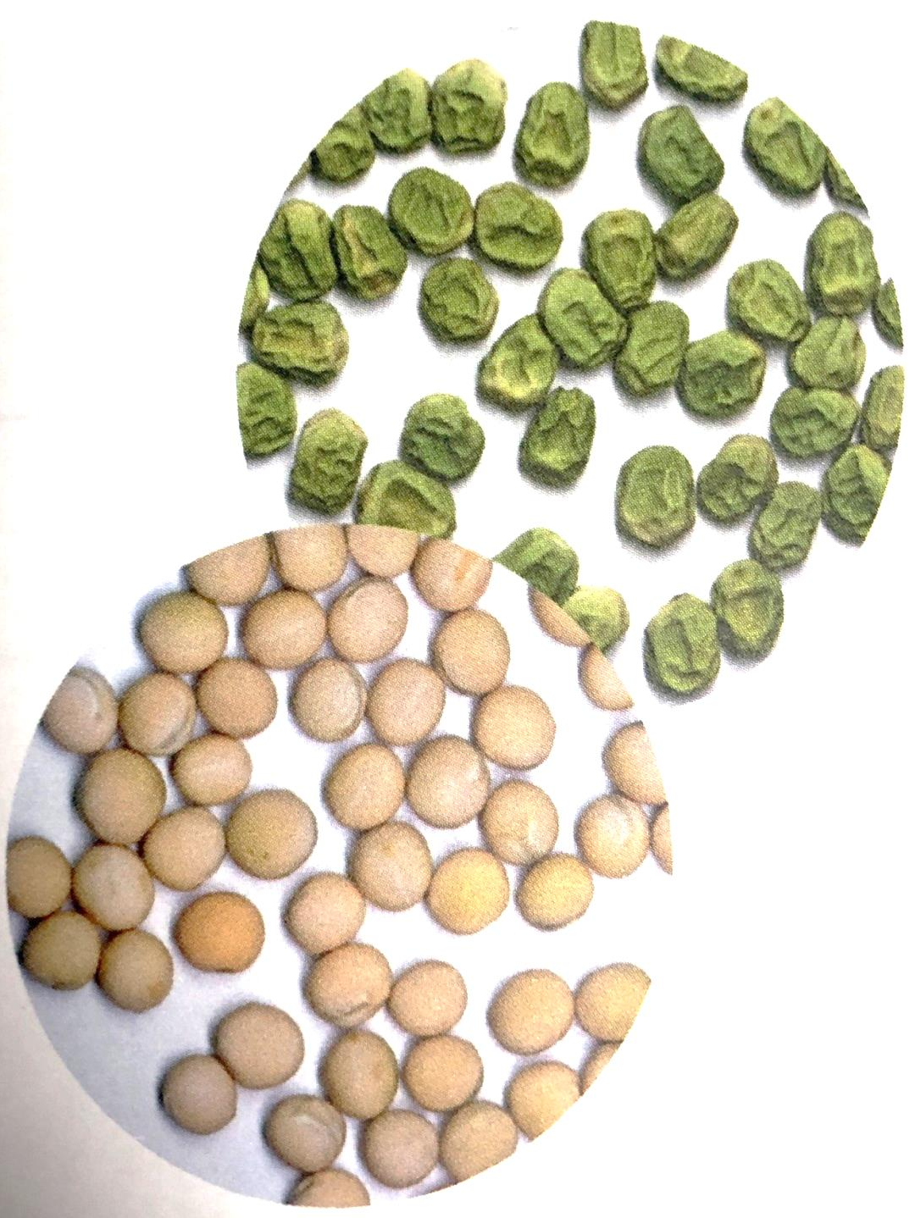
观察花园里的豌豆植株，孟德尔发现就子叶颜色和种子形状来看，包括两种类型：一种是黄色圆粒的，一种是绿色皱粒的。
1. 决定子叶颜色的遗传因子对决定种子形状的遗传因子会不会有影响呢？
2. 黄色的豌豆一定是饱满的、绿色的豌豆一定是皱缩的吗？
性状不同的豌豆

Slide 4
一、两对相对性状的杂交实验
P
×
黄色圆粒
绿色皱粒
根据F₁的表现型判断显隐性关系
F₁
黄色圆粒
新的性状组合
F₂
这与一对相对性状的杂交实验中F₂的3：1的数量比有联系吗
黄色
圆粒
绿色
圆粒
黄色
皱粒
绿色
皱粒
个体数：
315
108
101
32
9
：
3
：
3
：
1
Notes:
黄色和绿色、圆
粒和皱粒何为显
性性状,何为隐性
性状?
F₂出现新的性状
组合是什么? 为
什么会出现新的
性状组合?

Slide 5
对每一对相对性状单独进行分析
种子形状
圆粒种子数315+108=423
子叶颜色
黄色种子数315+101=416
皱粒种子数101+32=133
绿色种子数108+32=140
圆粒: 皱粒接近3：1
黄色：绿色接近3：1
表明，豌豆的种子形状和子叶颜色，只看一对相对性状，分别遵循分离定律。

Slide 6
从数学角度分析,9:3:3:1与3:1能否建立数学联系,这对理解两对相对性状的遗传结果有什么启示?
子叶颜色：
种子形状：
（ 3黄 ： 1绿）
= 9
黄圆
: 3
绿圆
: 3
黄皱
：1
绿皱
（ 3圆 ： 1皱）

Slide 7
将两对性状的遗传一并考虑，不同性状之间发生了新的组合，是否控制相对性状的遗传因子也发生了组合呢？

Slide 8
二 对自由组合现象的解释
假设豌豆的黄色和绿色分别由遗传因子Y、y控制，圆粒和皱粒分别由遗传因子R、r控制。
P
YYRR
yyrr
×
黄色圆粒
绿色皱粒
配子
YR
yr
F₁
YyRr
黄色圆粒

Slide 9
二 对自由组合现象的解释
1.在F₁产生配子时,每对遗传因子彼此分离,不同对的遗传因子可以自由组合。
YR
Yr
F₁
Y y
R r
yR
yr
配子
YR Yr yR yr
1 : 1 : 1 : 1

Slide 10
二 对自由组合现象的解释
2.受精时,雌雄配子的结合是随机的。
F₁配子
YR
yR
Yr
yr
YY
RR
Yy
RR
YY
Rr
Yy
Rr
YR
Yy
RR
yy
RR
Yy
Rr
yy
Rr
yR
YY
Rr
Yy
Rr
YY
rr
Yy
rr
Yr
Yy
Rr
yy
Rr
Yy
rr
yy
rr
yr

Slide 11
F₁配子
YR
yR
Yr
yr
F2
结合方式有16种
YYRR
YyRR
YYRr
YyRr
遗传因子组合 种
YR
9
1YYRR
2YyRR
2YYRr
4YyRr
YyRR
yyRR
YyRr
yyRr
yR
9/16 Y_R_
YYRr
YyRr
YYrr
Yyrr
Yr
1yyRR
2yyRr
3/16yyR_
YyRr
yyRr
Yyrr
yyrr
yr
1YYrr
2Yyrr
3/16 Y_rr
性状表现：黄圆:绿圆:黄皱:绿皱=9:3:3:1
1yyrr
1/16 yyrr
符合两对相对性状的杂交实验

Slide 12
假说核心
F₁产生配子时,每对遗传因子彼此分离,不同对的遗传因子可以自由组合。
那么F₁应该产生四种数量相等的配子
即：YR：Yr：yR：yr=1:1:1:1

Slide 13
三、对自由组合现象解释的验证—测交实验
测交
杂种子一代
隐性纯合子
×
yy
rr
Yy
Rr
YR
yR
Yr
yr
yr
测交后代
Yy
Rr
yy
Rr
Yy
rr
yy
rr
比例： 1 : 1 : 1 : 1

Slide 14
F₁黄色圆粒豌豆与绿色皱粒豌豆的测交实验结果
性状组合 |  | 黄色 圆粒 | 黄色 皱粒 | 绿色 圆粒 | 绿色 皱粒
实际籽 粒数 | F₁作母本 | 31 | 27 | 26 | 26
 | F₁作父本 | 24 | 22 | 25 | 26
不同性状的数量比 |  | 1 ∶ 1 ∶ 1 ∶ 1
在测交实验中， F₁不论作母本，还是作父本，结果都符合预期的设想。
因此，上述对自由组合现象的解释是正确的。

Slide 15
自由组合定律
控制不同性状的遗传因子的分离和组合是 的；在形成配子时，决定同一性状的成对的遗传因子彼此 ，决定不同性状的遗传因子 。
互不干扰
分离
自由组合

Slide 16
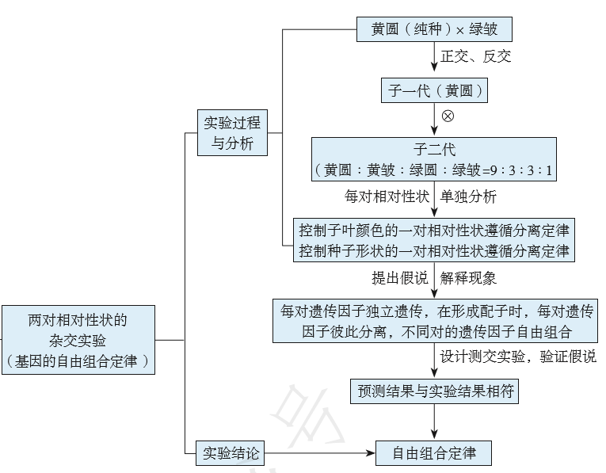

Slide 17
巩固练习
1. 下列哪项组合表示的是AaBb的个体产生的配子（ ）
A. Aa B. Aabb C. Ab D. AaBb
c

Slide 18
巩固练习
2. 孟德尔的两对相对性状的遗传实验中，具有1∶1∶1∶1 比例的是（ ）
①F₁产生配子类型的比例
②F₂表现型的比例
③F₁测交后代类型的比例
④F₁表现型的比例
⑤F₂的遗传因子组成比例
A. ②④ B. ①③ C. ④⑤ D. ②⑤
B

Slide 19
谢谢您的观看
北京市朝阳区教育研究中心 制作

